Slide 1

Název | Národní divadlo; Generace Národního divadla
Předmět, ročník | Výtvarná výchova, 2. ročník
Tematická oblast | Dějiny výtvarné kultury
Anotace | prezentace s výkladem a obrazovým materiálem k dějinám výtvarné kultury
Klíčová slova | Národní divadlo, novorenesance, J. Zítek, malířská a sochařská výzdoba, M. Aleš, F. Ženíšek, V. Brožík, J. V. Myslbek, B. Schnirch
Autor | Mgr. Ivana Spurná
Datum | 10. 02. 2013
Škola | Gymnázium Jana Opletala, Litovel, Opletalova 189
Projekt | EU peníze středním školám, reg. č.: CZ.1.07/1.5.00/34.0221

Slide 2
Národní divadlo
Generace Národního divadla

Slide 3
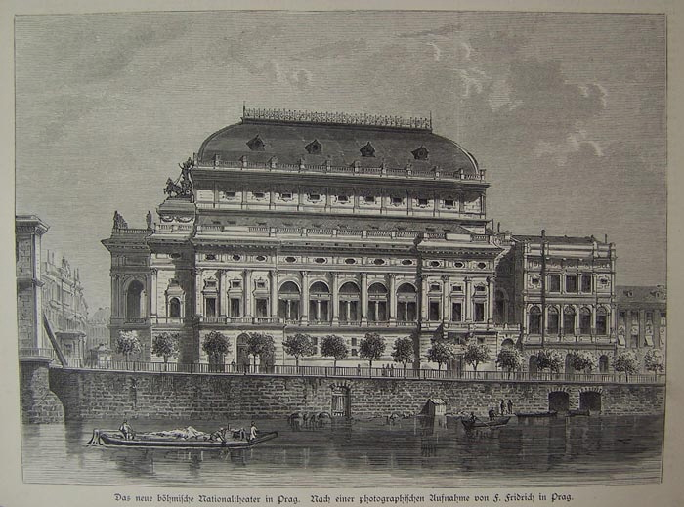
Obr. 1

Slide 4
Národní divadlo
Vyvrcholení české novorenesance
Novorenesance nejlépe vyhovuje potřebám monumentálních
a reprezentativních staveb
1865
vyhlášena soutěž na stavbu Národního divadla
vítěz soutěže Josef Zítek
16. 5. 1868
položen základní kámen divadla,
kameny přivezeny z nejpamátnějších českých míst
(Říp, Blaník, Vyšehrad, Radhošť, Hostýn,…)
Stavbu podporovaly významné české osobnosti:
F. Palacký, F. L. Rieger, K. Purkyně, B. Smetana,….

Slide 5
1867 – 1881
stavba Národního divadla pod vedením Josefa Zítka (1832-1900)
výzdoba divadla
11. 6. 1881
Budova otevřena u příležitosti návštěvy korunního prince Rudolfa, premiéra Smetanovy opery Libuše. Odehráno dalších 11 představení, poté pro dokončovací práce je divadlo uzavřeno
12. 8. 1881
Požár budovy, zničena kupole, hlediště, opona a hlediště
1881-1883
Josef Zítek odstupuje a rekonstrukcí je pověřen žák a spolupracovník Josefa Zítka, Josef Schulz
18. 11. 1883
Slavností otevření Národního divadla, představení opery B. Smetany Libuše
1983
Dostavba Národního divadla, součástí jsou dvě nové budovy
2013
Restaurátorské práce

Slide 6
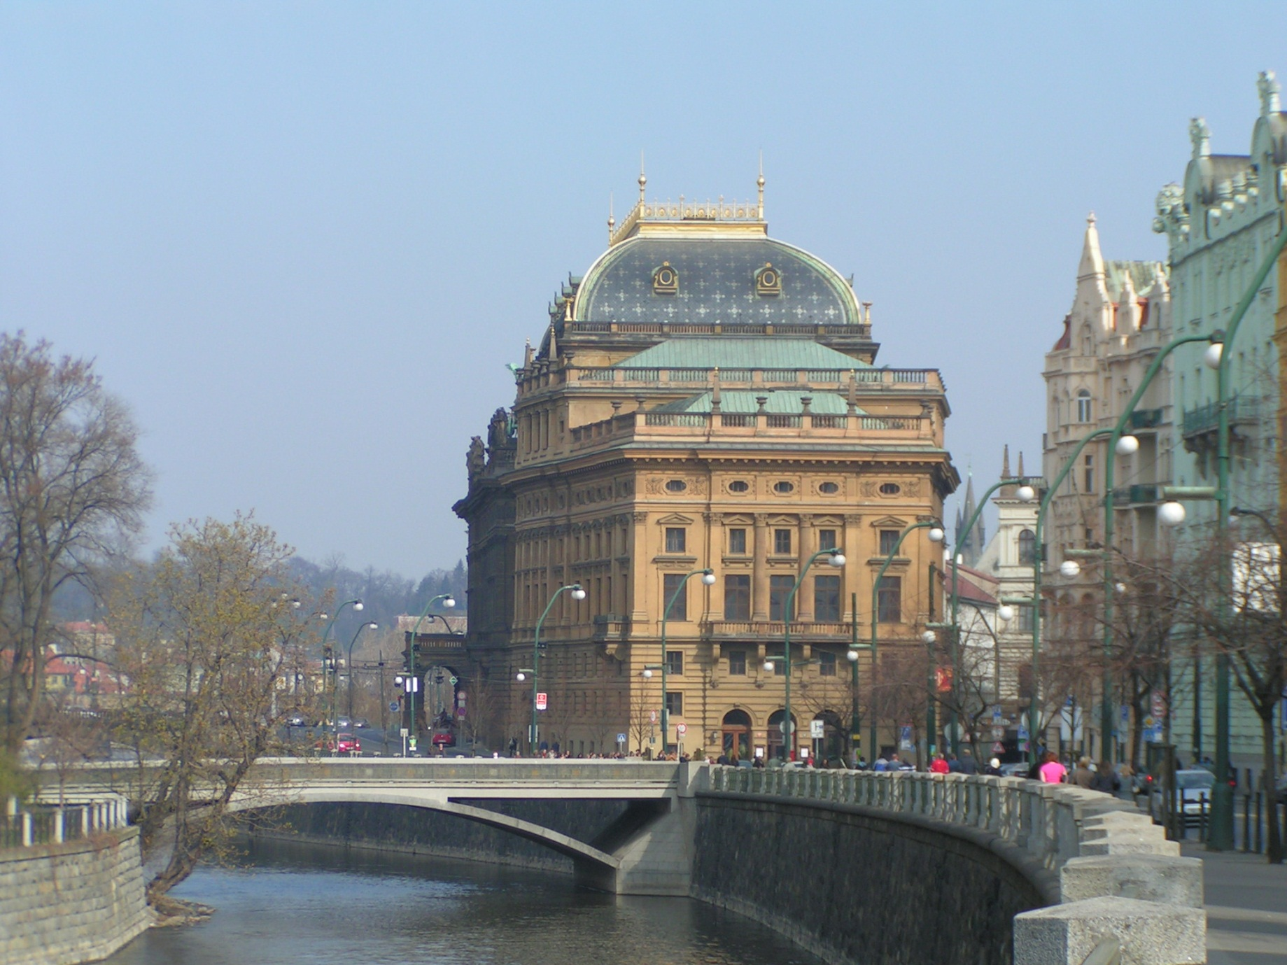
Budova Národního divadla,
arch. Josef Zítek
Budova Prozatímního divadla, postaveno r. 1862. Toto divadlo mělo sloužit do doby, než bude postaveno Národní divadlo. Iniciátor stavby: František Ladislav Rieger
Původně nájemný dům dr. Poláka, ke stavbě divadla začlenil Josef Schulz
© Ivana Spurná

Slide 7
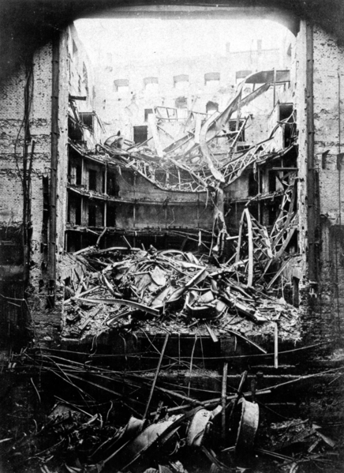
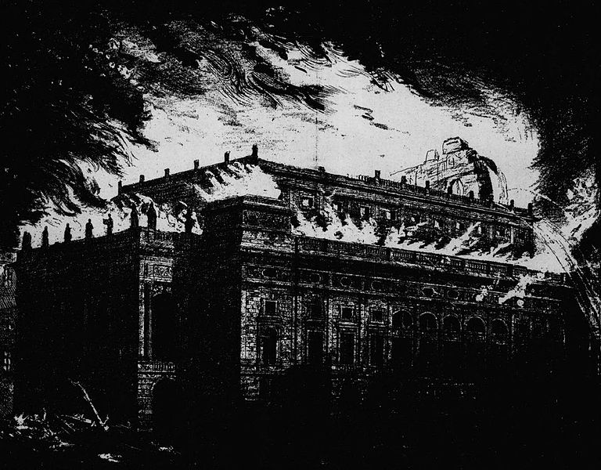
1881
Požár, který zničil skoro dokončené divadlo
(kupole, jeviště, opona, hlediště)
Obr. 2
Obr. 3

Slide 8
Generace Národního divadla
– Umělci, kteří se podíleli na stavbě a hlavně na výzdobě Národního divadla
Architekti:
Josef Zítek, Josef Schulz
Sochaři:
Bohuslav Schnirch, Josef Václav Myslbek, Antonín Wágner
Malíři:
Josef Ženíšek, Mikoláš Aleš, Josef Tulka, Vojtěch Hynais, Václav Brožík, Julius Mařák

Slide 9
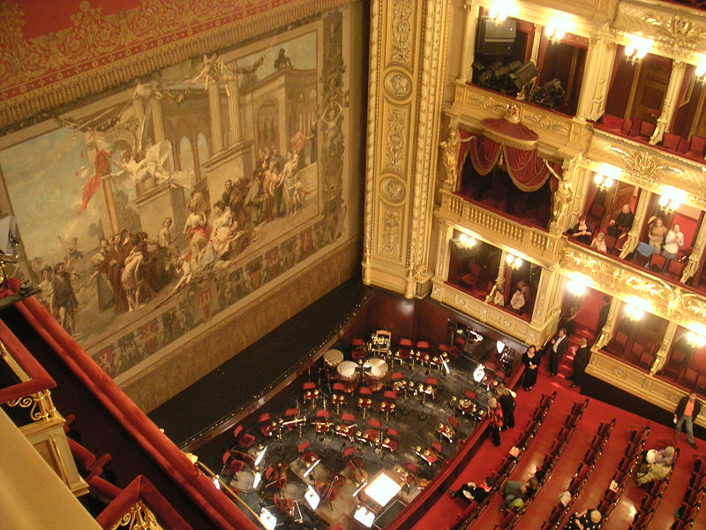
Obr. 4
Pohled do hlediště a na oponu Národního divadla
Vojtěch Hynais, opona

Slide 10
Opona Národního divadla
První oponu namaloval František Ženíšek
Ženíškova opona byla zničena požárem v r. 1881
Po požáru byl pověřen prací na nové oponě
malíř Vojtěch Hynais, 1854-1925
Nová opona byla vytvořena r. 1883
Námět nové opony: Stavba chrámu umění
alegorické vyjádření obětavosti českého národa při výstavbě Národního divadla
Heslo na oponě: Národ sobě
Vojtěch Hynais vyzdobil vlysy Královskou lóži divadla, náměty: Mír, Země koruny české, Historie
Další obrazy v divadle: Roční doby

Slide 11
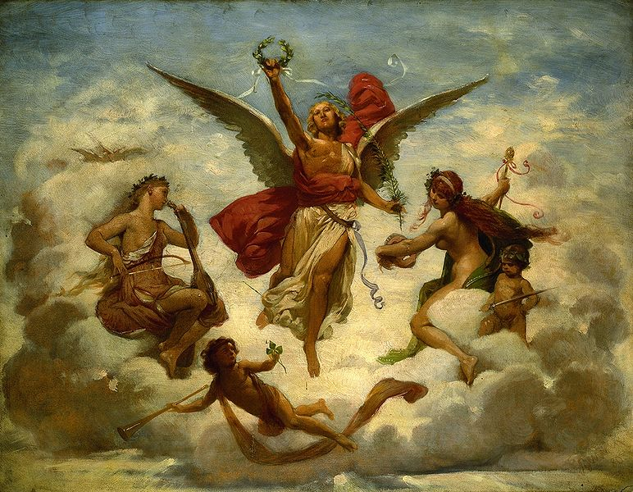
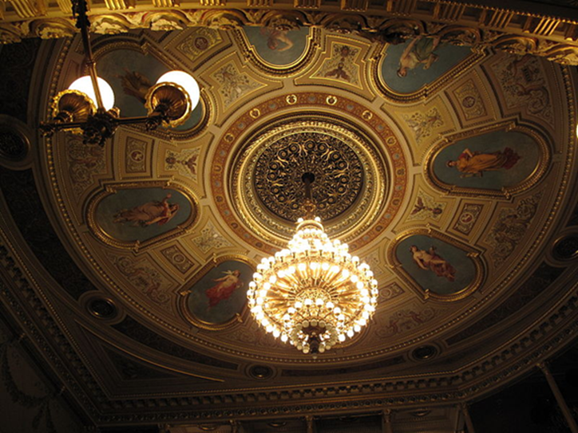
František Ženíšek, 1848-1916
asi nejvytíženější malíř, který se podílel na výzdobě divadla
foyer divadla: triptych Úpadek, vzkříšení a zlatý věk umění
strop hlediště: alegorie umění
vytvořil první oponu, která byla zničena požárem
podle návrhů Mikoláše Alše provedl cyklus 14 lunet Vlast
Obr. 5
Obr. 6

Slide 12
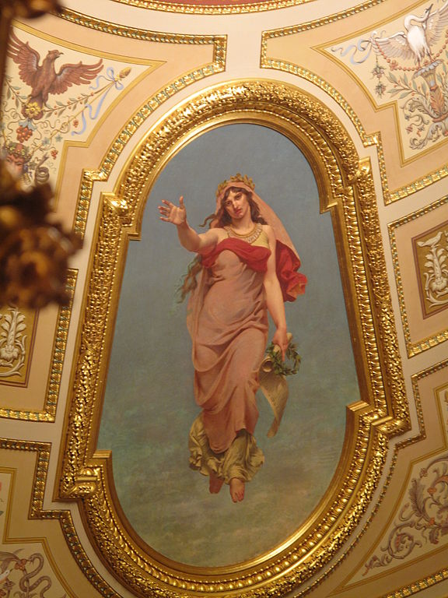
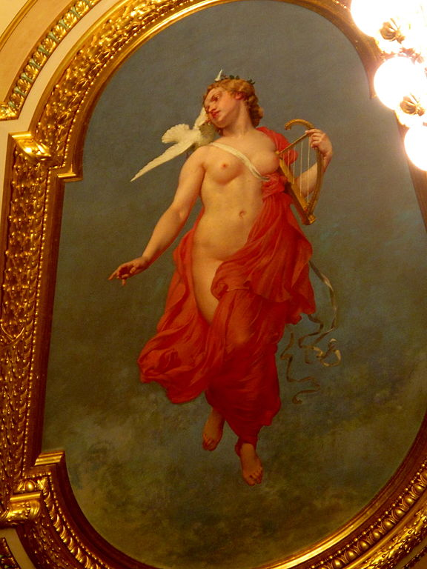
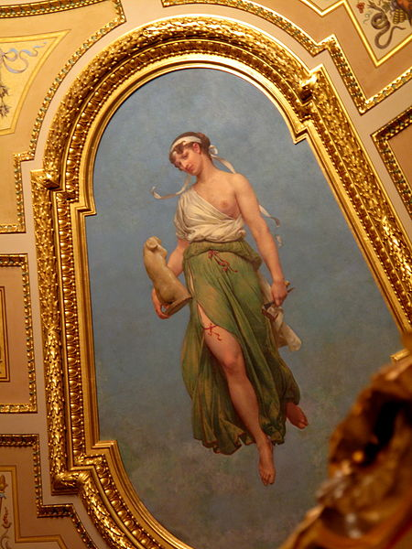
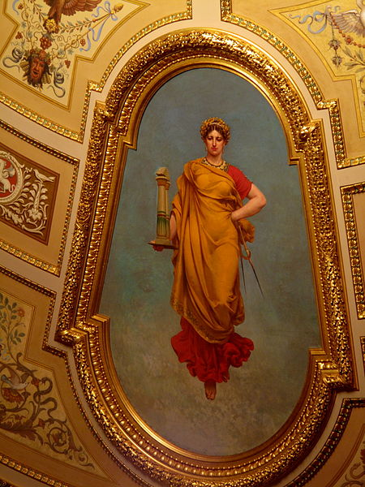
František Ženíšek
Obr. 7, 8
Obr. 9, 10
Výzdoba:
strop hlediště divadla
8 alegorických obrazů
námět: alegorie umění
Lyrika
Epika
Mimika
Tanec
Hudba
Sochařství
Malířství
Architektura

Slide 13
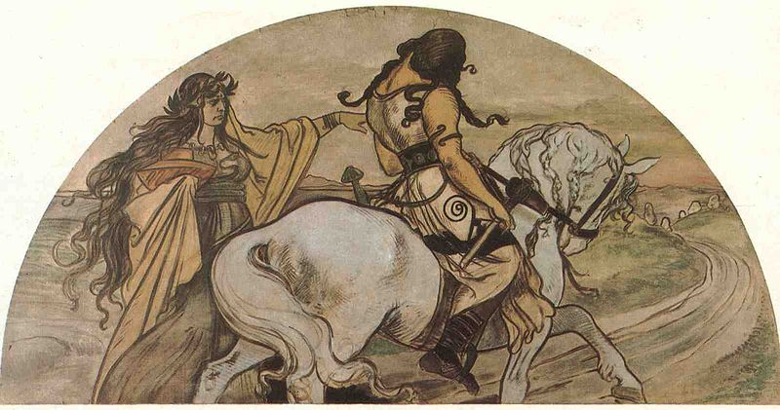
Mikoláš Aleš, 1852-1913
Obr. 11
Mikoláš Aleš, návrh na karton pro lunety z cyklu Vlast, 1880

Slide 14
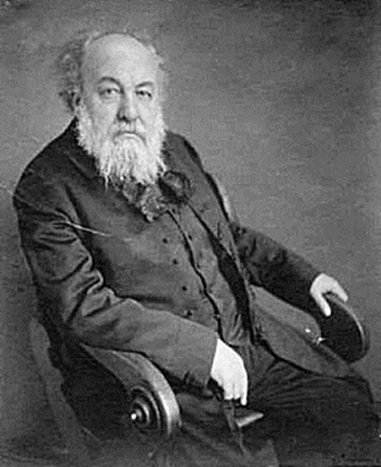
Mikoláš Aleš, 1852-1913
Významný kreslíř, ilustrátor, grafik
Zvítězil v soutěži o malířskou výzdobu Národního divadla společně s F. Ženíškem
Cyklus Vlast – 14 lunet pro Národní divadlo, nejcennější malířská výzdoba, foyer divadla
1877-1881
Spory s porotou, neustálé připomínkování, nakonec M. Aleš dál nepokračuje, podle jeho návrhů lunety dokončuje F. Ženíšek
Další tvorba:
olejomalba „Setkání Jiřího z Poděbrad s Matyášem Korvínem“
knižní ilustrace děl F. L. Čelakovského, A. Jiráska (české lidové písně, Špalíček pohádek, pověstí a přísloví, …)
fresky a sgrafita na fasádách domů
Obr. 12
Mikoláš Aleš, 1912

Slide 15
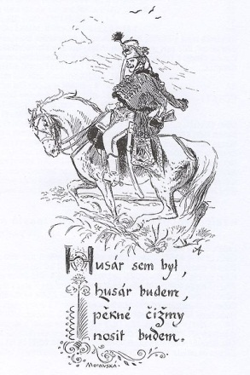
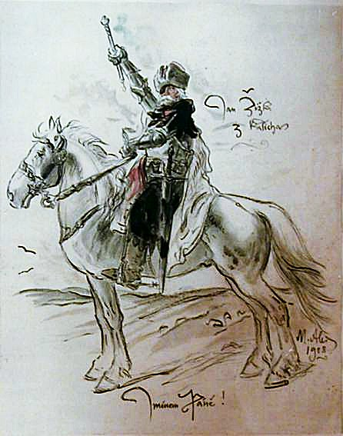
Mikoláš Aleš
Mikoláš Aleš, Špalíček národních písní a říkadel Mikoláš Aleš, Jan Žižka, 1908
Obr. 13
Obr. 14

Slide 16
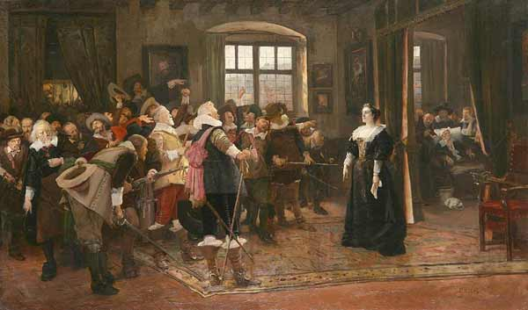
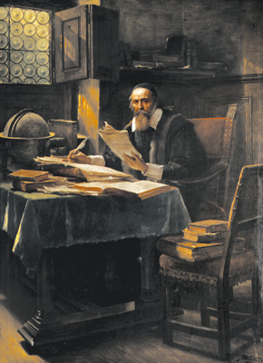
Václav Brožík, 1851-1901
Představitel akademické malby
Historické náměty
Pro Národní divadlo výzdoba salonu Královské lóže
Obr. 15, Polyxena z Lobkovic
Obr. 16, Jan Amos Komenský v Amsterdamu
Obr. 15
Obr. 16

Slide 17
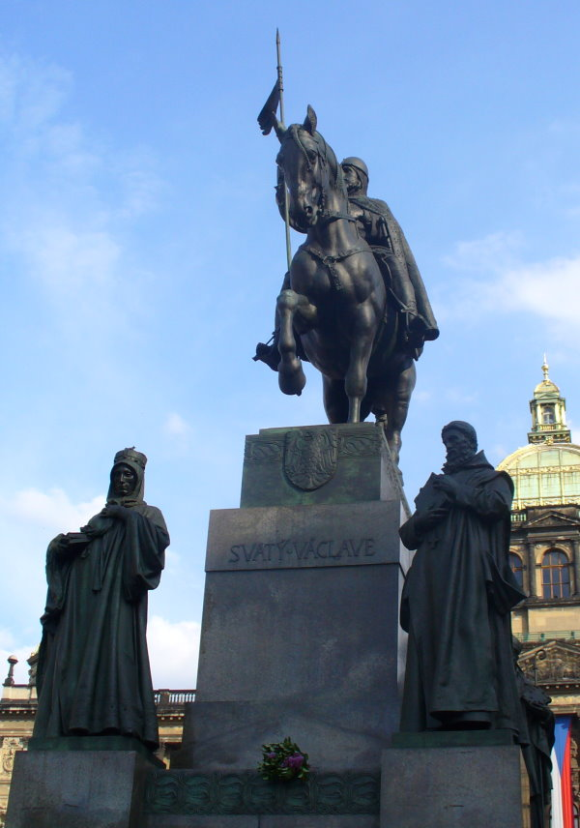
Josef Václav Myslbek, 1848-1922
Nejvýznamnější osobnost českého sochařství 2. pol. 19. st.
Pro Národní divadlo
alegorie Hudby (foyer divadla)
sousoší Činohry a Zpěvohry na bočním portále fasády divadla
Další realizace:
Jezdecký pomník sv. Václava
na Václavském náměstí
sousoší pro Palackého most,
nyní na Vyšehradě
© Ivana Spurná

Slide 18
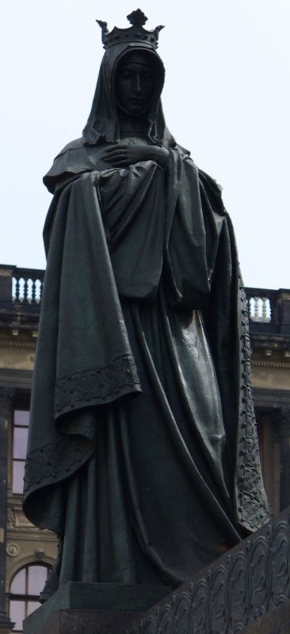
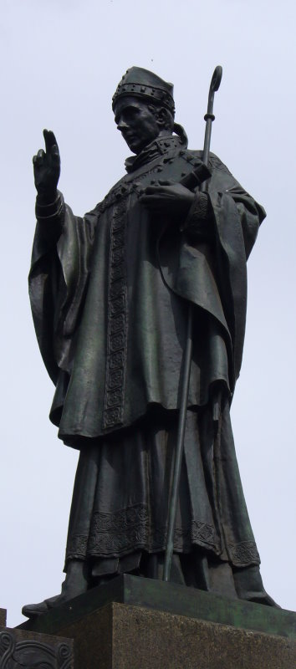
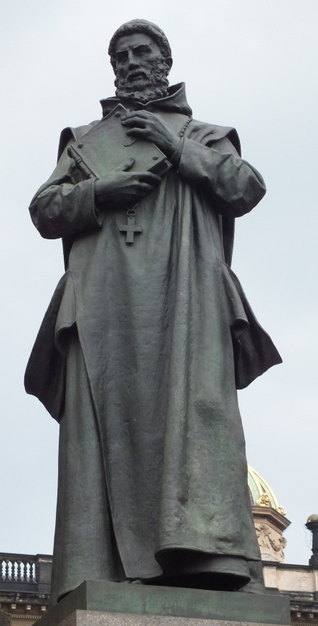
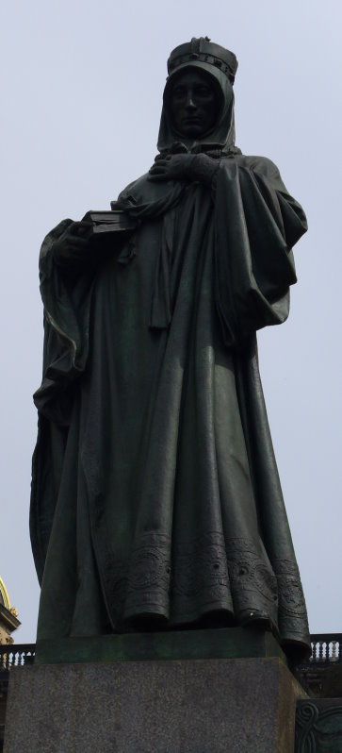
J. V. Myslbek, Jezdecký pomník sv. Václava
5 českých patronů: Sv. Václav
sv. Ludmila, sv. Anežka, sv. Vojtěch, sv. Prokop
V soutěži v r. 1894 získali J. V. Myslbek a B. Schnirch první a druhou cenu,
ale práci na pomníku nakonec získal Myslbek
© Ivana Spurná

Slide 19
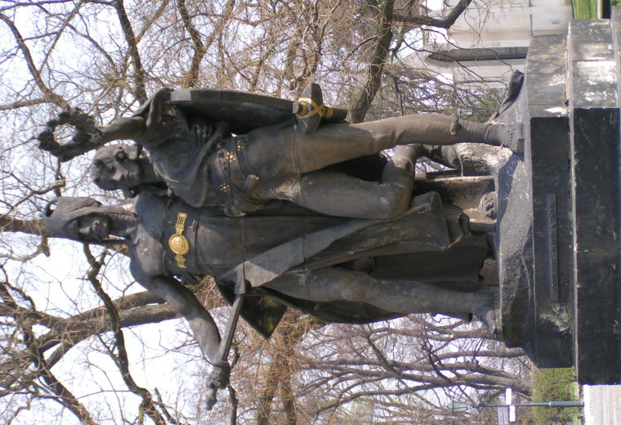
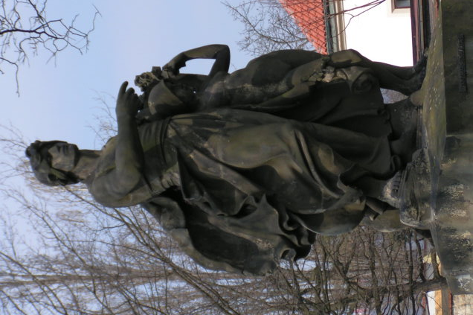
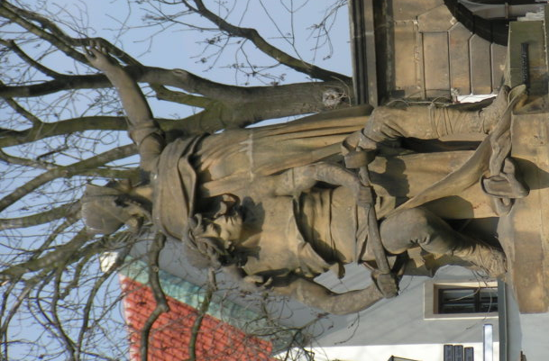
J. V. Myslbek, sousoší pro Palackého most
Záboj a Slavoj
Lumír a Píseň
Libuše a Přemysl
Ctirad a Šárka sousoší dnes umístěno na Vyšehradě
© Ivana Spurná

Slide 20
Josef Tulka, 1846-1882
návrh 5 lunet v lodžii Národního divadla - Cyklus Píseň
Po dokončení odchází do kláštera do Itálie, o jeho dalším osudu nic nevíme
- oltářní obrazy, malby a kresby na historická témata
Julius Mařák, 1832-1899
výzdoba královské (dnes prezidentské) lóže Národního divadla
krajinářský cyklus
9 obrazů hradů a památných míst Čech a Moravy
Blaník, Říp, Vyšehrad,…..
výzdoba schodiště Národního muzea

Slide 21
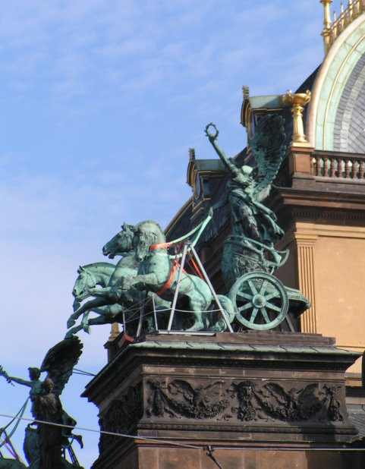
Bohuslav Schnirch, 1845-1901
sochařská výzdoba
Národního divadla
Dvě trigy s bohyněmi Vítězství (triga – antické trojspřeží)
Původní trigy byly zničeny při požáru, ty dnešní zhotovili jeho žáci po jeho smrti.
Velký konkurent J. V. Myslbeka
Sochy Apollona a devět Múz
na atice
Podílel se na výzdobě
Národního muzea, Rudolfina
Pomník Jiřího z Poděbrad
v Poděbradech
© Ivana Spurná

Slide 22
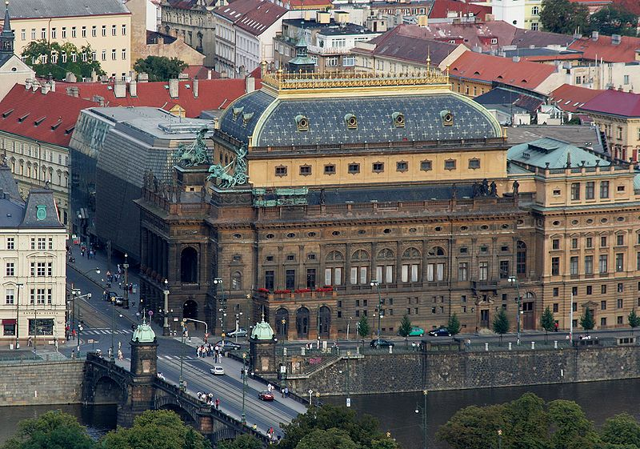
Pozorně si prohlédněte fotografii a označená místa okomentujte.
O jakou část se jedná, případně autora.
Řekněte vše, co si pamatujete z historie divadla.
Obr. 17

Slide 23
Citace
MRÁZ, Bohumír. Dějiny výtvarné kultury. 3. 1. vyd. Praha: IDEA SERVIS, 2000, 220 s. ISBN 80-859-7031-7.
Zdroj: [online]. [cit. 2013-02-03]. Do stupné na
http://cs.wikipedia.org/wiki/Generace_N%C3%A1rodn%C3%ADho_divadla
http://www.pragap.com/cs/divadla/narodni-divadlo/
http://cs.wikipedia.org/wiki/Josef_V%C3%A1clav_Myslbek

Slide 24
Citace – obrazový materiál
Zdroj: [online]. [cit. 2013-02-06]. Dostupný pod licencí Public Domain na WWW:
http://commons.wikimedia.org/wiki/File:Narodni_divadlo_Praha_1881.jpg
http://commons.wikimedia.org/wiki/File:National_Theater_fire,_1881.jpg
http://commons.wikimedia.org/wiki/File:Divadlopoz.png
http://commons.wikimedia.org/wiki/File:Nationaltheater_von_innen_%28B%C3%BChnenbild%29.JPG
http://commons.wikimedia.org/wiki/File:%C5%BDen%C3%AD%C5%A1ek.opona.ND.jpg
Zdroj: [online]. [cit. 2013-02-06]. Dostupný pod licencí Creative Commons na WWW:
http://commons.wikimedia.org/wiki/File:N%C3%A1rodn%C3%AD_divadlo,_interi%C3%A9r_%289%29.jpg
http://commons.wikimedia.org/wiki/File:N%C3%A1rodn%C3%AD_divadlo,_interi%C3%A9r_%283%29.jpg
http://commons.wikimedia.org/wiki/File:N%C3%A1rodn%C3%AD_divadlo,_interi%C3%A9r_%287%29.jpg
http://commons.wikimedia.org/wiki/File:N%C3%A1rodn%C3%AD_divadlo,_interi%C3%A9r_%2812%29.jpg
http://commons.wikimedia.org/wiki/File:N%C3%A1rodn%C3%AD_divadlo,_interi%C3%A9r_%2811%29.jpg
Zdroj: [online]. [cit. 2013-02-06]. Dostupný pod licencí Public Domain na WWW:
http://commons.wikimedia.org/wiki/File:Ales,_Mikulas_-_Zalov_%281880%29.jpg
http://commons.wikimedia.org/wiki/File:Ales_Portrait.jpg
http://commons.wikimedia.org/wiki/File:Mikol%C3%A1%C5%A1_Ale%C5%A1_-_%C5%A0pal%C3%AD%C4%8Dek_255.jpg
http://commons.wikimedia.org/wiki/File:Mikolas_ales_zizka.jpg
http://commons.wikimedia.org/wiki/File:Brozik_Vaclav_017.jpg
http://commons.wikimedia.org/wiki/File:Brozik,_Vaclav_-_J.A._Komensky_ve_sve_pracovne_v_Amsterodamu_%281891%29.jpg
Zdroj: [online]. [cit. 2013-02-06]. Dostupný pod licencí Creative Commons na WWW:
http://commons.wikimedia.org/wiki/File:Praha_Narodni_divadlo.jpg

